Slide 1
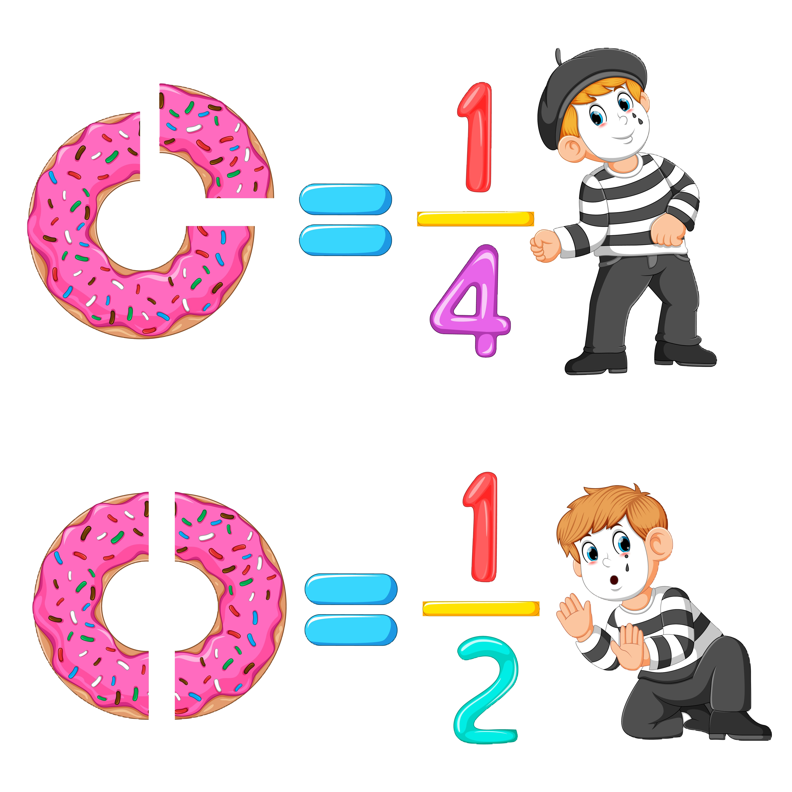
الفصل العاشر:وحدات الطول
١٠-٣ وحدات الكتلة
الفصل
وحدات القياس
١٠
صفحة ٥٠

Slide 2
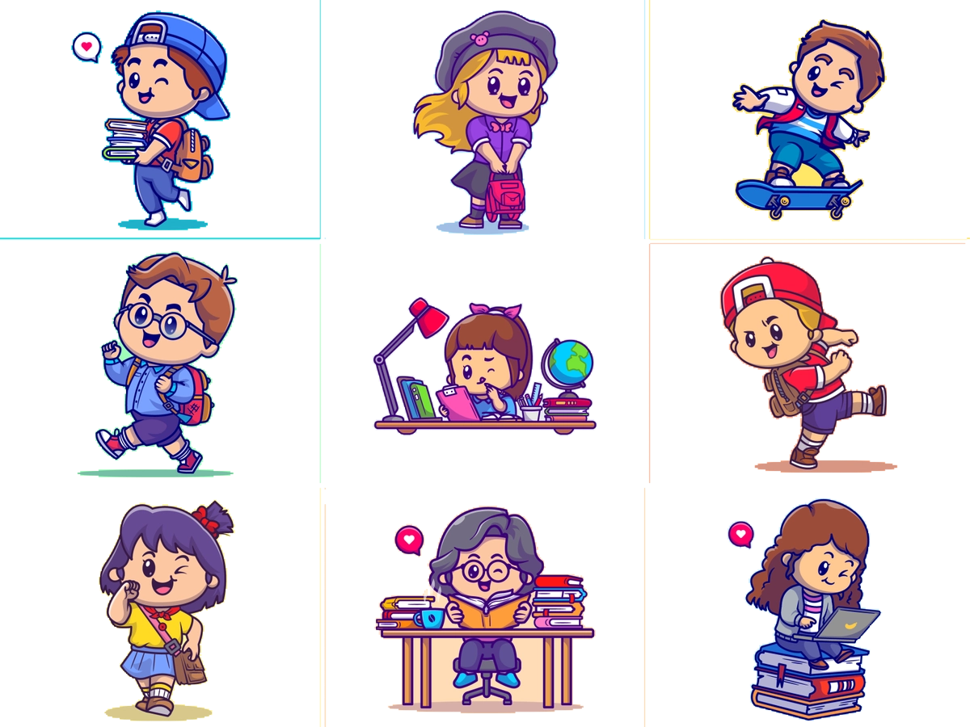
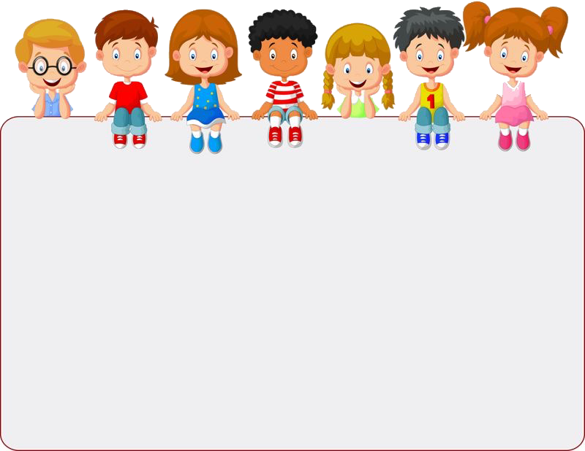
جدول التعلم
ماذا تعلمت
ماذا أريد أن أعرف
ماذا أعرف
التركيز | فكرة الدرس | مفردات | التدريس | استعد | أمثلة | التدريب | تأكد | مهارات عليا | التقويم | تقويم ختامي | الواجب

Slide 3
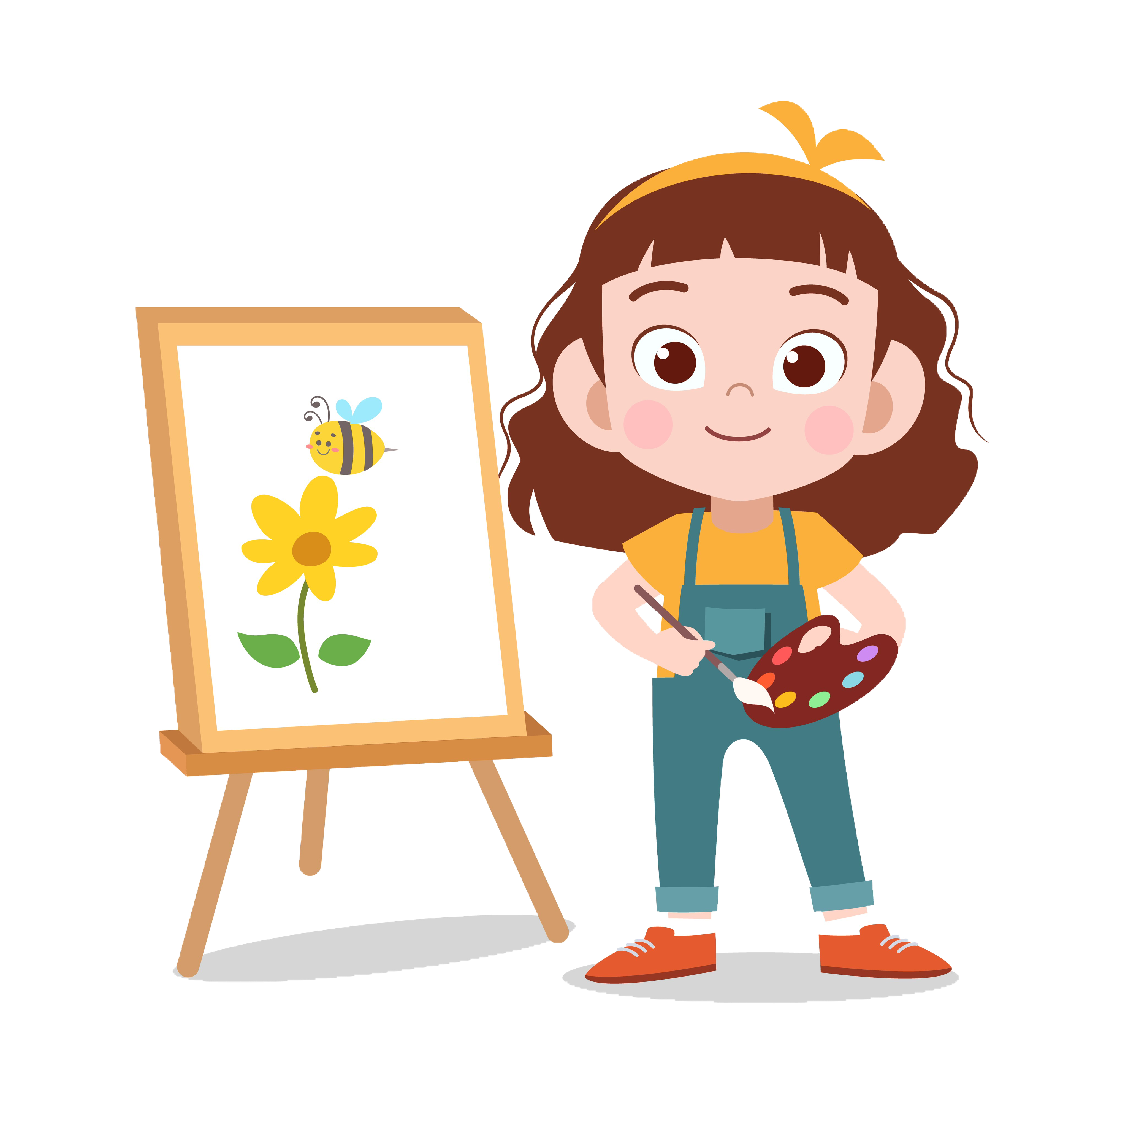

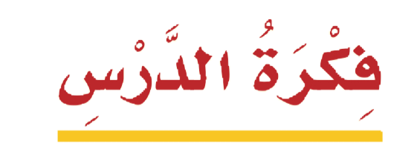
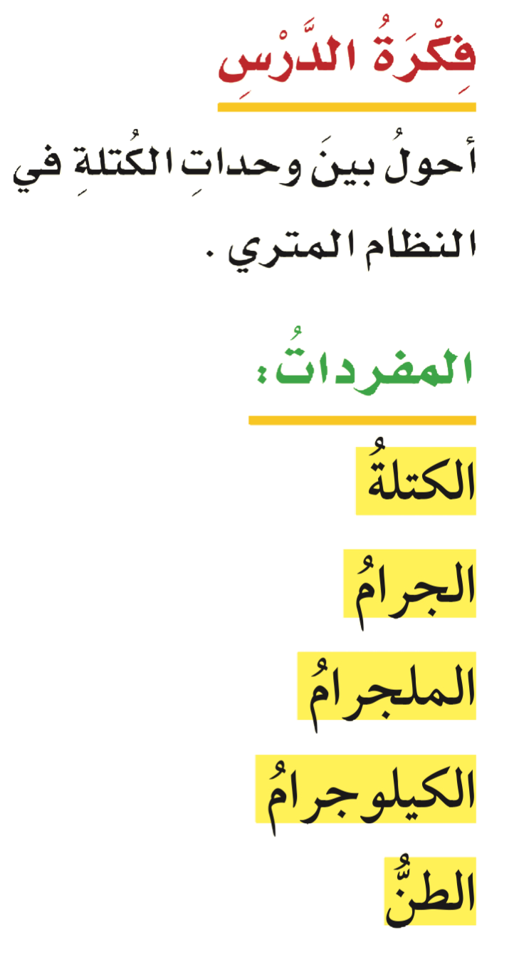




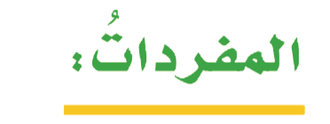
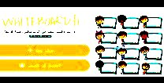
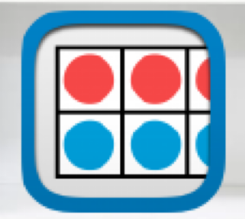




أدوات
نشاط
التركيز | فكرة الدرس | مفهوم | التدريس | استعد | أمثلة | التدريب | تأكد | مهارات عليا | التقويم | تقويم ختامي | الواجب

Slide 4

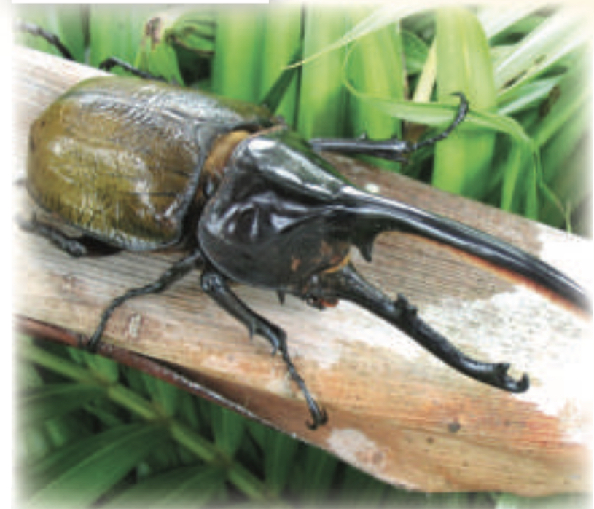
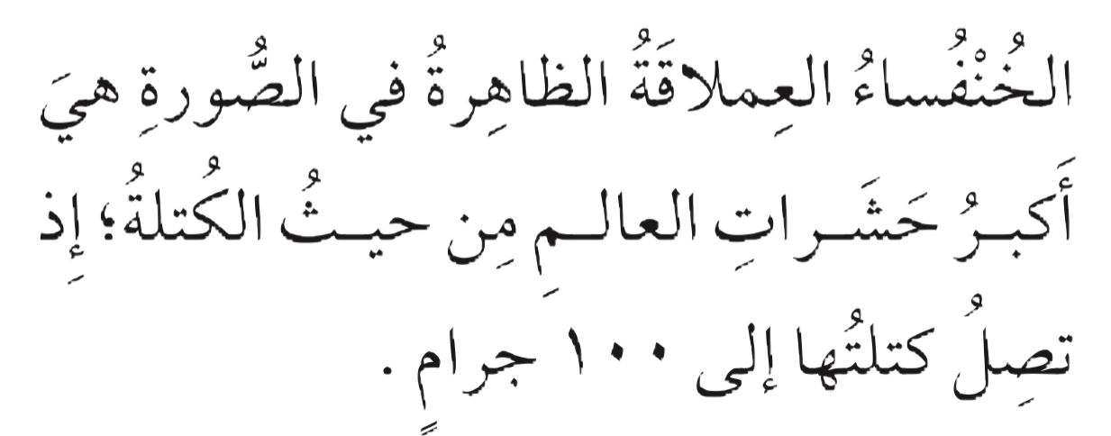
استعد
أدوات
نشاط
التركيز | فكرة الدرس | مفهوم | التدريس | استعد | أمثلة | التدريب | تأكد | مهارات عليا | التقويم | تقويم ختامي | الواجب

Slide 5
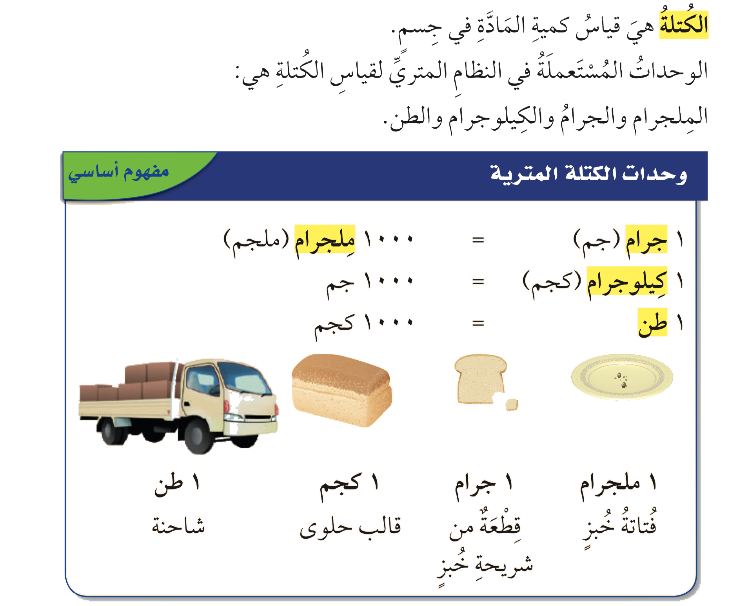


مفهوم أساسي
أدوات
نشاط
التركيز | فكرة الدرس | مفهوم | التدريس | استعد | أمثلة | التدريب | تأكد | مهارات عليا | التقويم | تقويم ختامي | الواجب

Slide 6
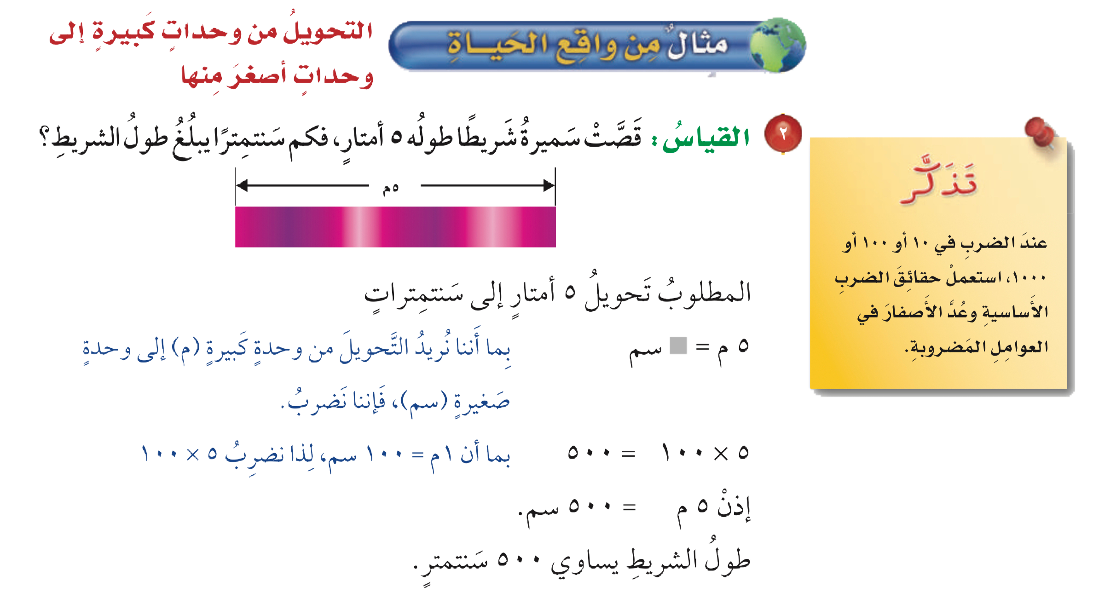
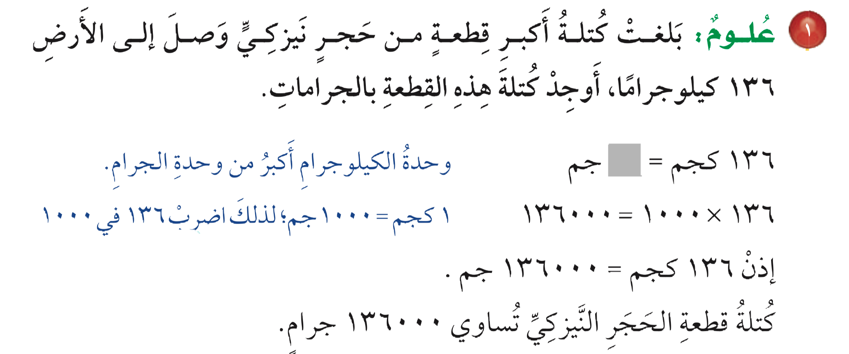
مثال
من واقع الحياة
أدوات
نشاط
التركيز | فكرة الدرس | مفهوم | التدريس | استعد | أمثلة | التدريب | تأكد | مهارات عليا | التقويم | تقويم ختامي | الواجب

Slide 7
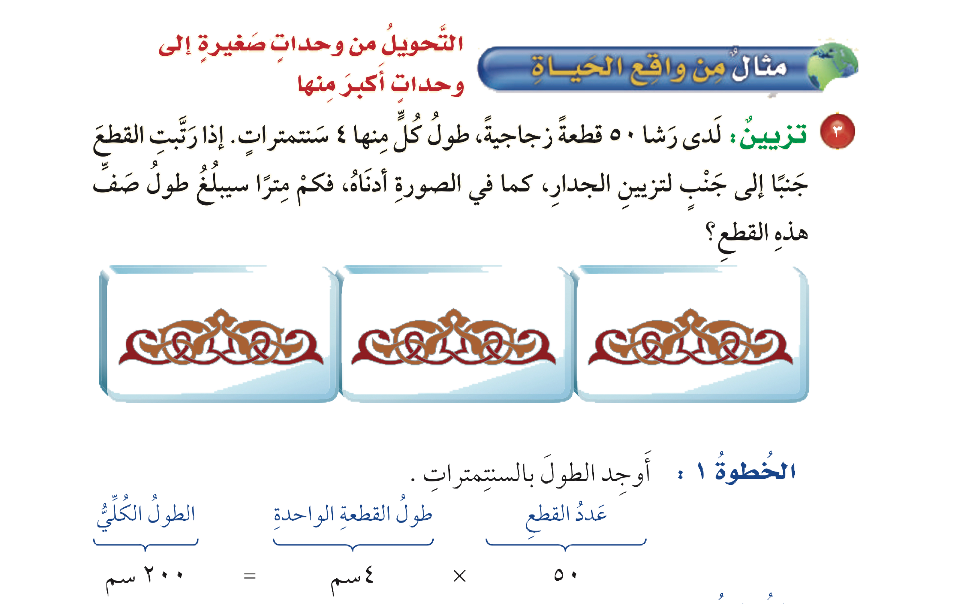
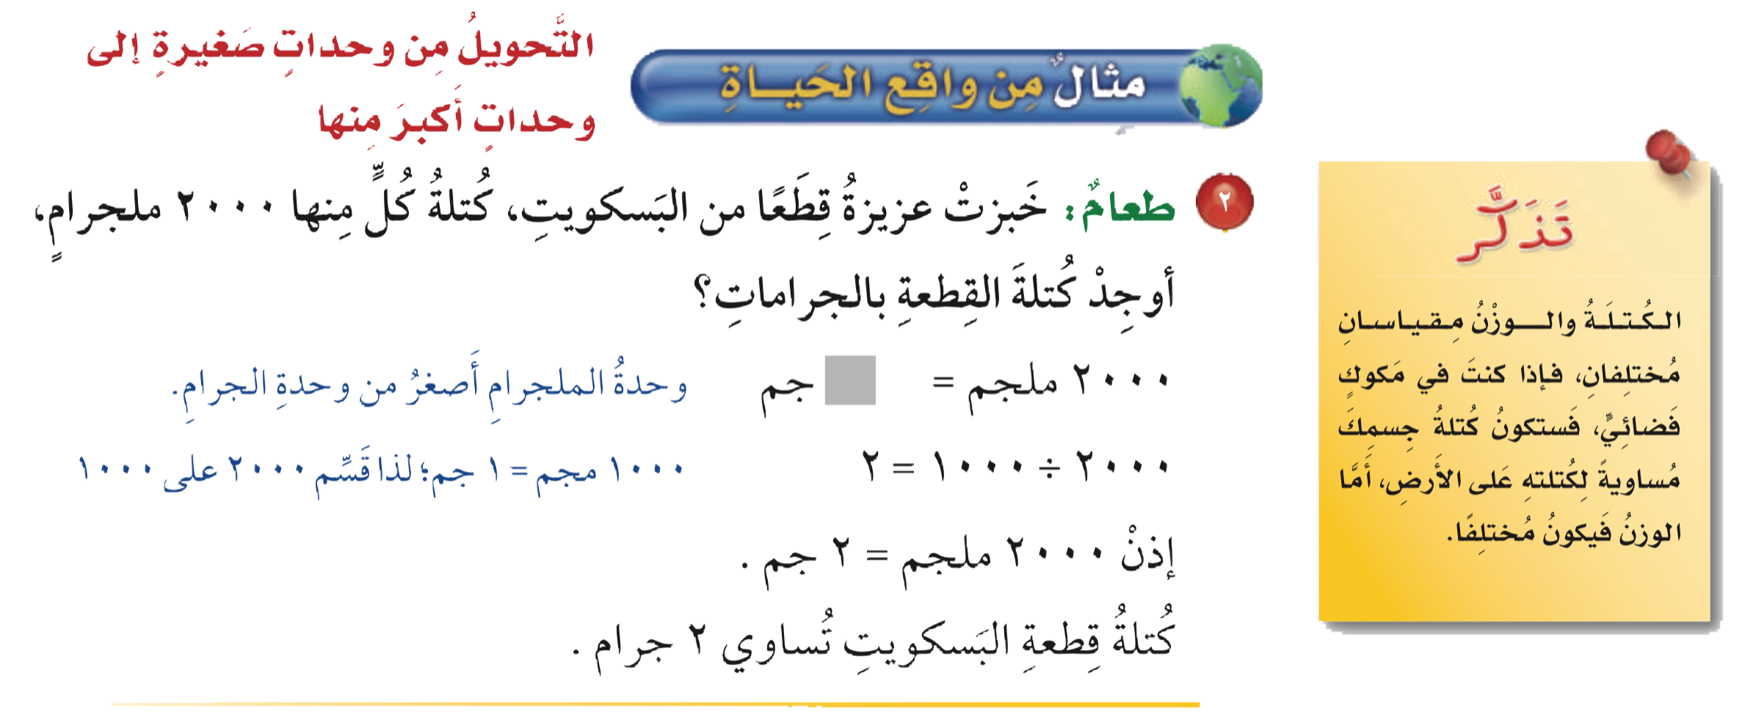
مثال
من واقع الحياة
أدوات
نشاط
التركيز | فكرة الدرس | مفهوم | التدريس | استعد | أمثلة | التدريب | تأكد | مهارات عليا | التقويم | تقويم ختامي | الواجب

Slide 8
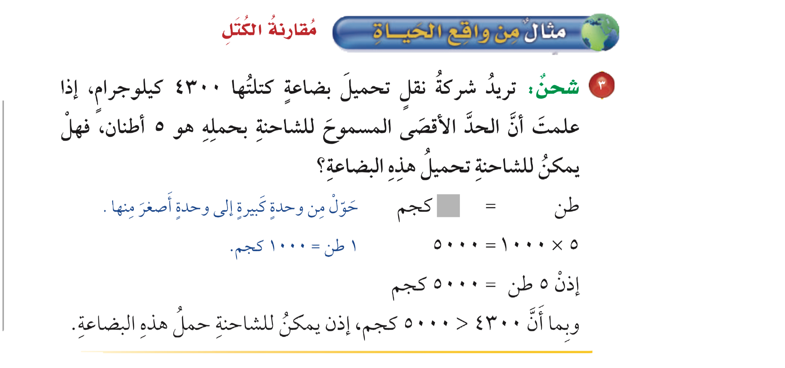
مثال
من واقع الحياة
أدوات
نشاط
التركيز | فكرة الدرس | مفهوم | التدريس | استعد | أمثلة | التدريب | تأكد | مهارات عليا | التقويم | تقويم ختامي | الواجب

Slide 9
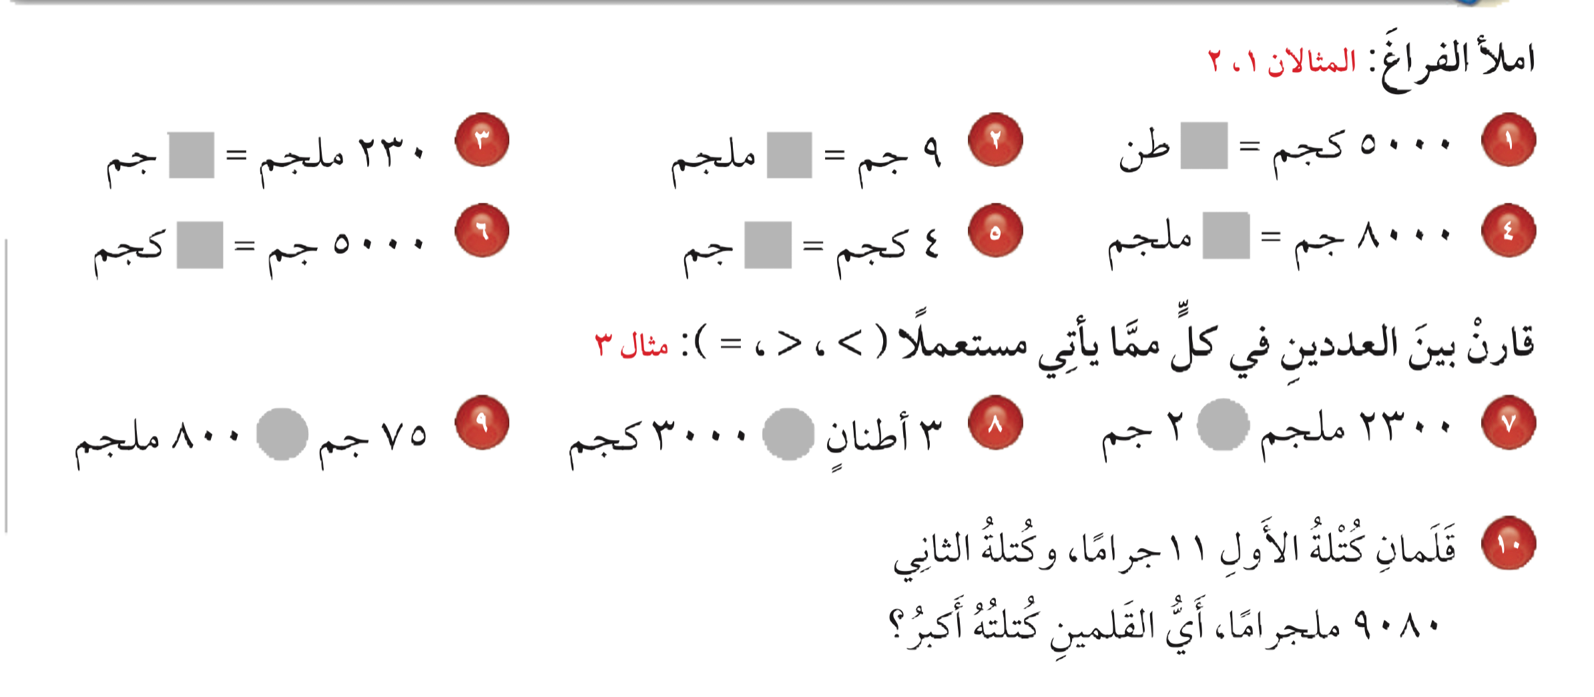

تــــــأكد
أدوات
نشاط
الحل
التركيز | فكرة الدرس | مفهوم | التدريس | استعد | أمثلة | التدريب | تأكد | مهارات عليا | التقويم | تقويم ختامي | الواجب

Slide 10
تــــــأكد
أدوات
٠٫٢٣
٩٠٠٠
٥
٥
٤٠٠٠
٨٠٠٠٠٠٠
نشاط
التركيز | فكرة الدرس | مفهوم | التدريس | استعد | أمثلة | التدريب | تأكد | مهارات عليا | التقويم | تقويم ختامي | الواجب

Slide 11
تــــــأكد
أدوات
نشاط
الحل
التركيز | فكرة الدرس | مفهوم | التدريس | استعد | أمثلة | التدريب | تأكد | مهارات عليا | التقويم | تقويم ختامي | الواجب

Slide 12
تــــــأكد
= ٢٠٠٠ ملجم
>
أدوات
= ٣ طن
=
= ٠٫٨ جم
<
نشاط
التركيز | فكرة الدرس | مفهوم | التدريس | استعد | أمثلة | التدريب | تأكد | مهارات عليا | التقويم | تقويم ختامي | الواجب

Slide 13
تــــــأكد
أدوات
نشاط
الحل
التركيز | فكرة الدرس | مفهوم | التدريس | استعد | أمثلة | التدريب | تأكد | مهارات عليا | التقويم | تقويم ختامي | الواجب

Slide 14
تــــــأكد
أدوات
١١ جم = ١١٠٠٠ ملجم
١١٠٠٠ > ٩٠٨٠
إذن كتلة الأول أكبر
نشاط
التركيز | فكرة الدرس | مفهوم | التدريس | استعد | أمثلة | التدريب | تأكد | مهارات عليا | التقويم | تقويم ختامي | الواجب

Slide 15
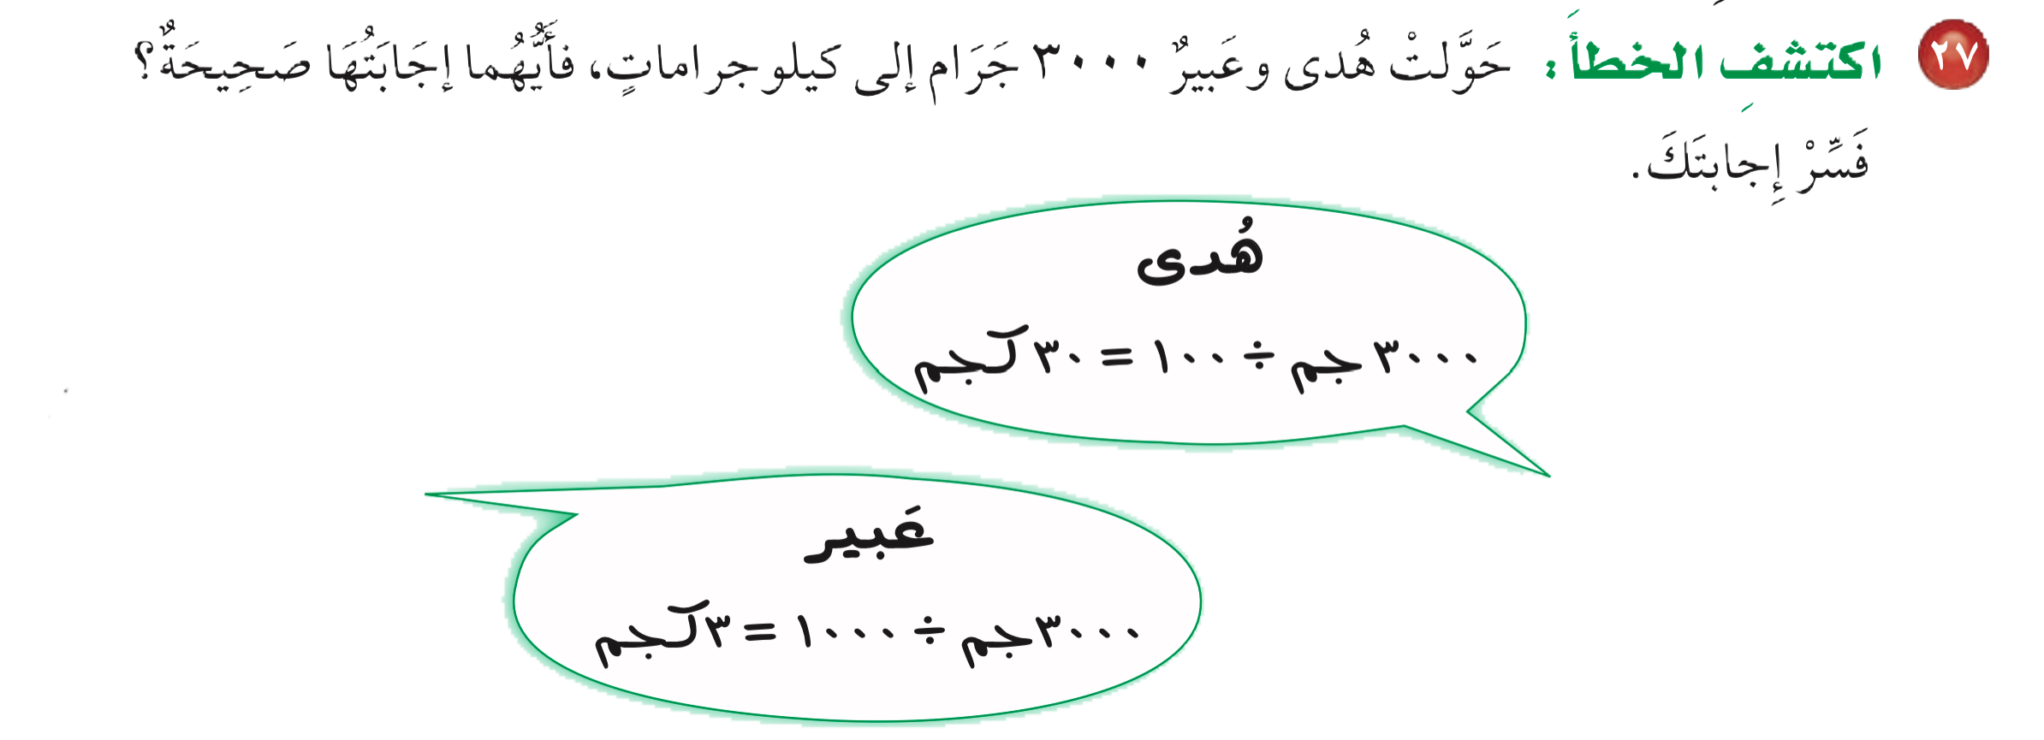
مسائل
مهارات التفكير العليا
أدوات
نشاط
الحل
التركيز | فكرة الدرس | مفهوم | التدريس | استعد | أمثلة | التدريب | تأكد | مهارات عليا | التقويم | تقويم ختامي | الواجب

Slide 16
مسائل
مهارات التفكير العليا
أدوات
عبير
لأن التحويل من صغير إلى كبير نقسم
نشاط
التركيز | فكرة الدرس | مفهوم | التدريس | استعد | أمثلة | التدريب | تأكد | مهارات عليا | التقويم | تقويم ختامي | الواجب

Slide 17



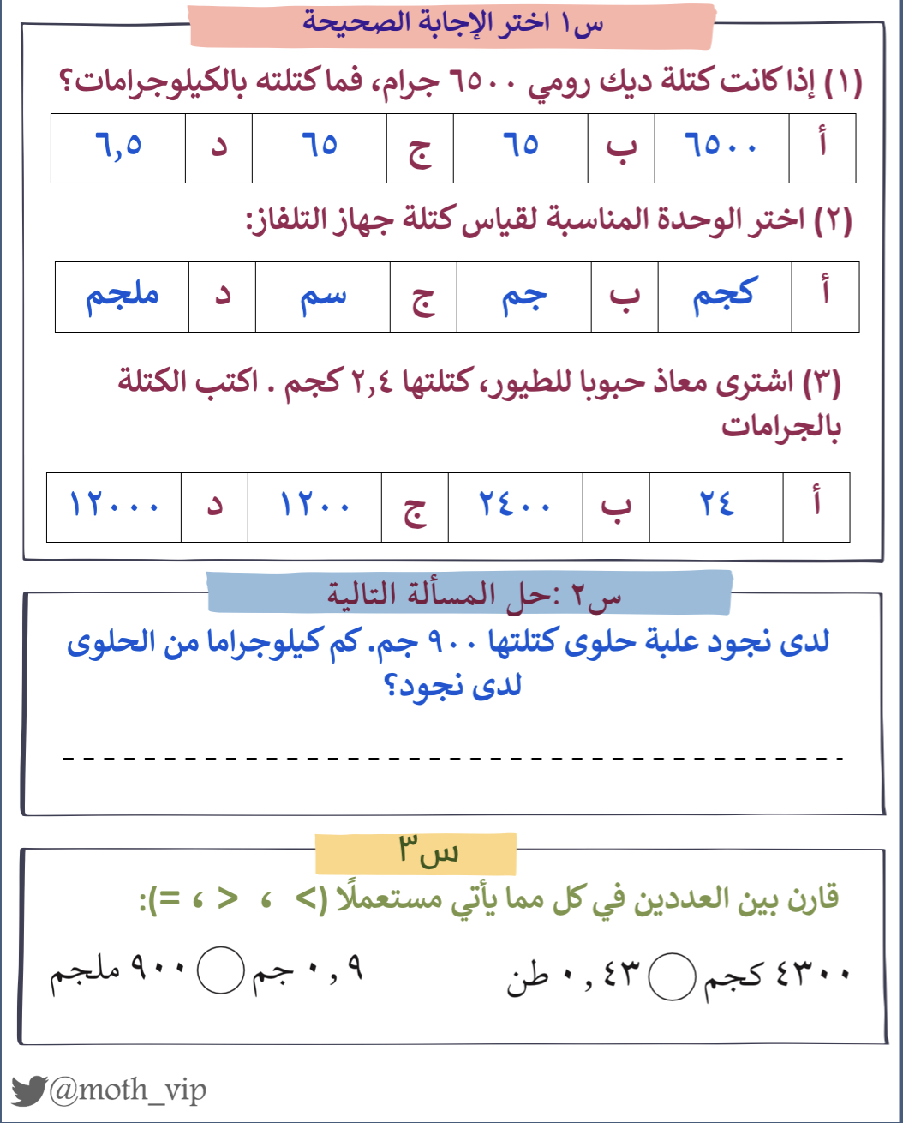

التركيز | فكرة الدرس | مفهوم | التدريس | استعد | أمثلة | التدريب | تأكد | مهارات عليا | التقويم | تقويم ختامي | الواجب

Slide 18
جدول التعلم
ماذا تعلمت
ماذا أريد أن أعرف
ماذا أعرف
التركيز | فكرة الدرس | مفردات | التدريس | استعد | أمثلة | التدريب | تأكد | مهارات عليا | التقويم | تقويم ختامي | الواجب

Slide 19

الواجـــب
من ١٢ إلى ٢١
سؤال :
٥٢
صفحة :
لا تستسلم على الاطلاق ، الأشياء الجميلة تأخذ وقتا كن صبورا
ختاماً
التركيز | فكرة الدرس | مفهوم | التدريس | استعد | أمثلة | التدريب | تأكد | مهارات عليا | التقويم | تقويم ختامي | الواجب

